Slide 1
Взаимодействие Центрального государственного архива Санкт-Петербурга с архивными службами, музеями и библиотеками регионов Российской Федерации в рамках реализации
межрегионального мемориального проекта
«СПЛОЧЁННЫЕ ВОЙНОЙ»
МЕЖРЕГИОНАЛЬНЫЙ ЭЛЕКТРОННЫЙ ПРОЕКТ «СПЛОЧЁННЫЕ ВОЙНОЙ»:ЭВАКУАЦИЯ ИЗ ЛЕНИНГРАДА И ВОЗВРАЩЕНИЕ ДОМОЙ

Slide 3
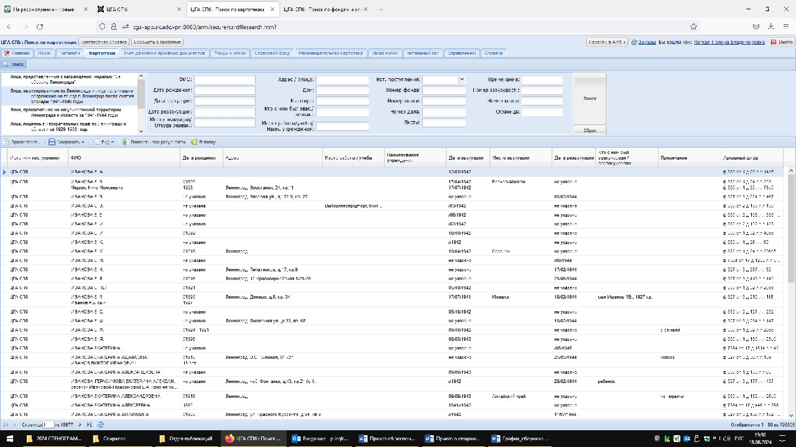

Slide 4
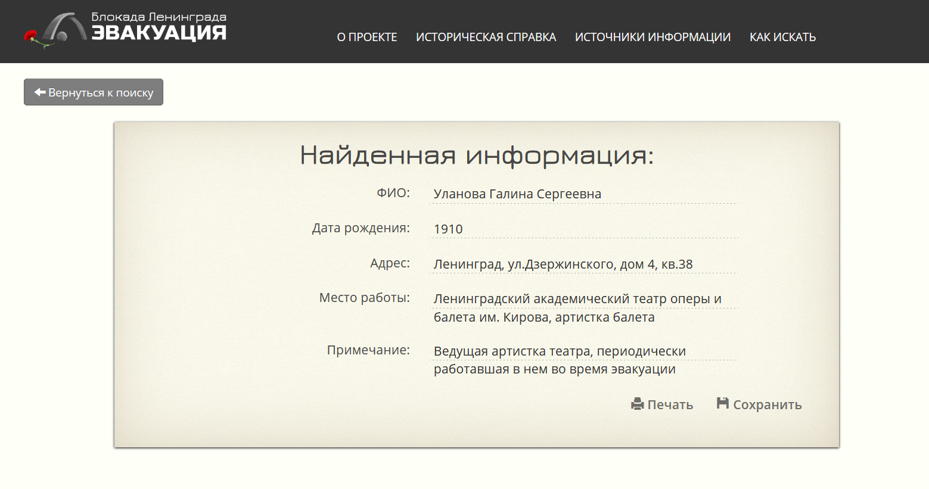
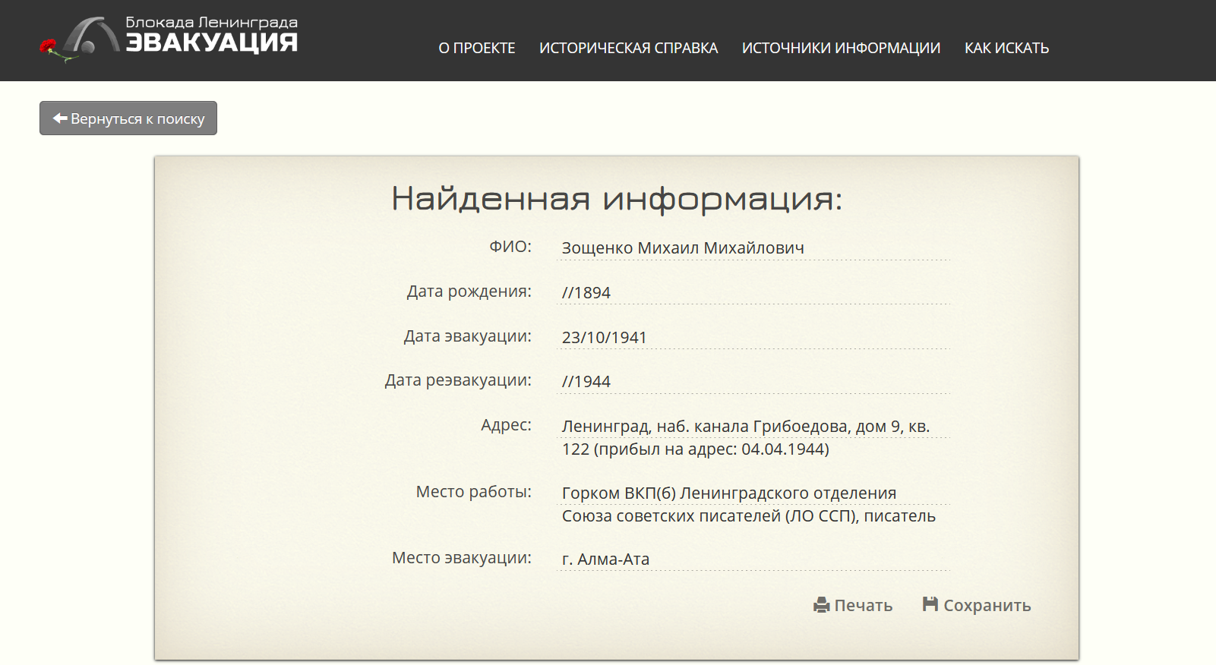

Slide 5
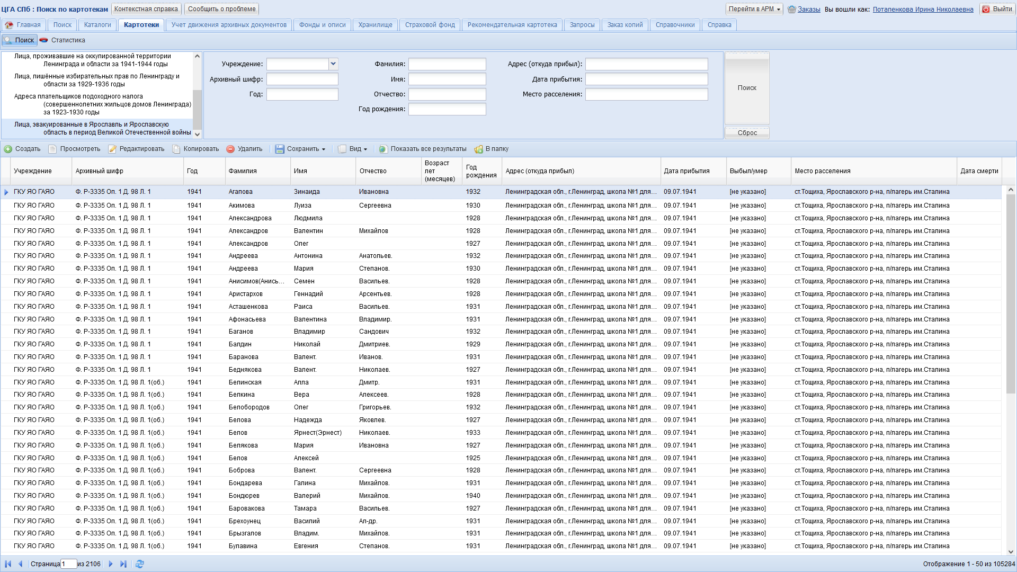
Картотека «Лица, эвакуированные в Ярославль и Ярославскую область в период Великой Отечественной войны»
«СПЛОЧЁННЫЕ ВОЙНОЙ»:ЭВАКУАЦИЯ ИЗ ЛЕНИНГРАДА И ВОЗВРАЩЕНИЕ ДОМОЙ
МЕЖРЕГИОНАЛЬНЫЙ ЭЛЕКТРОННЫЙ ПРОЕКТ

Slide 6
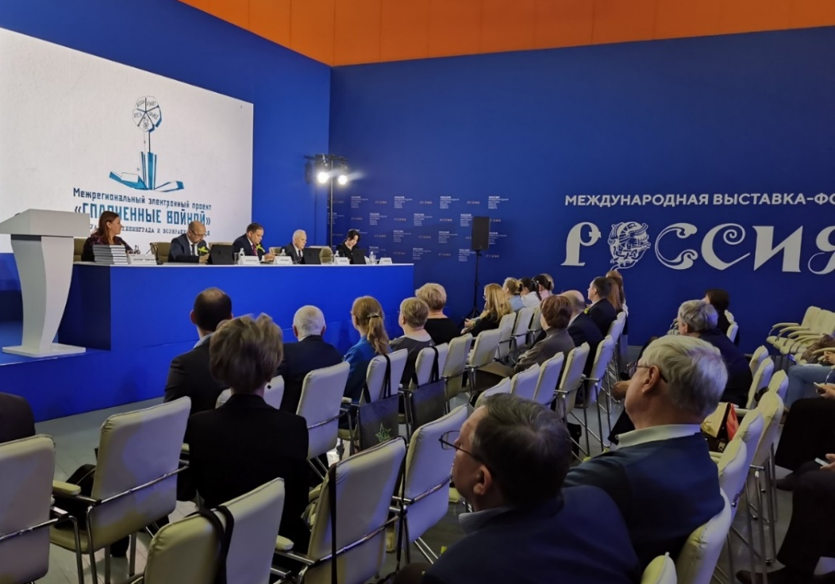
Презентация проекта “«СПЛОЧЁННЫЕ ВОЙНОЙ»: эвакуация из Ленинграда и возвращение домой”
Выставка-форум «Россия», ВДНХ, Москва. 27.01.2024 г.

Slide 7
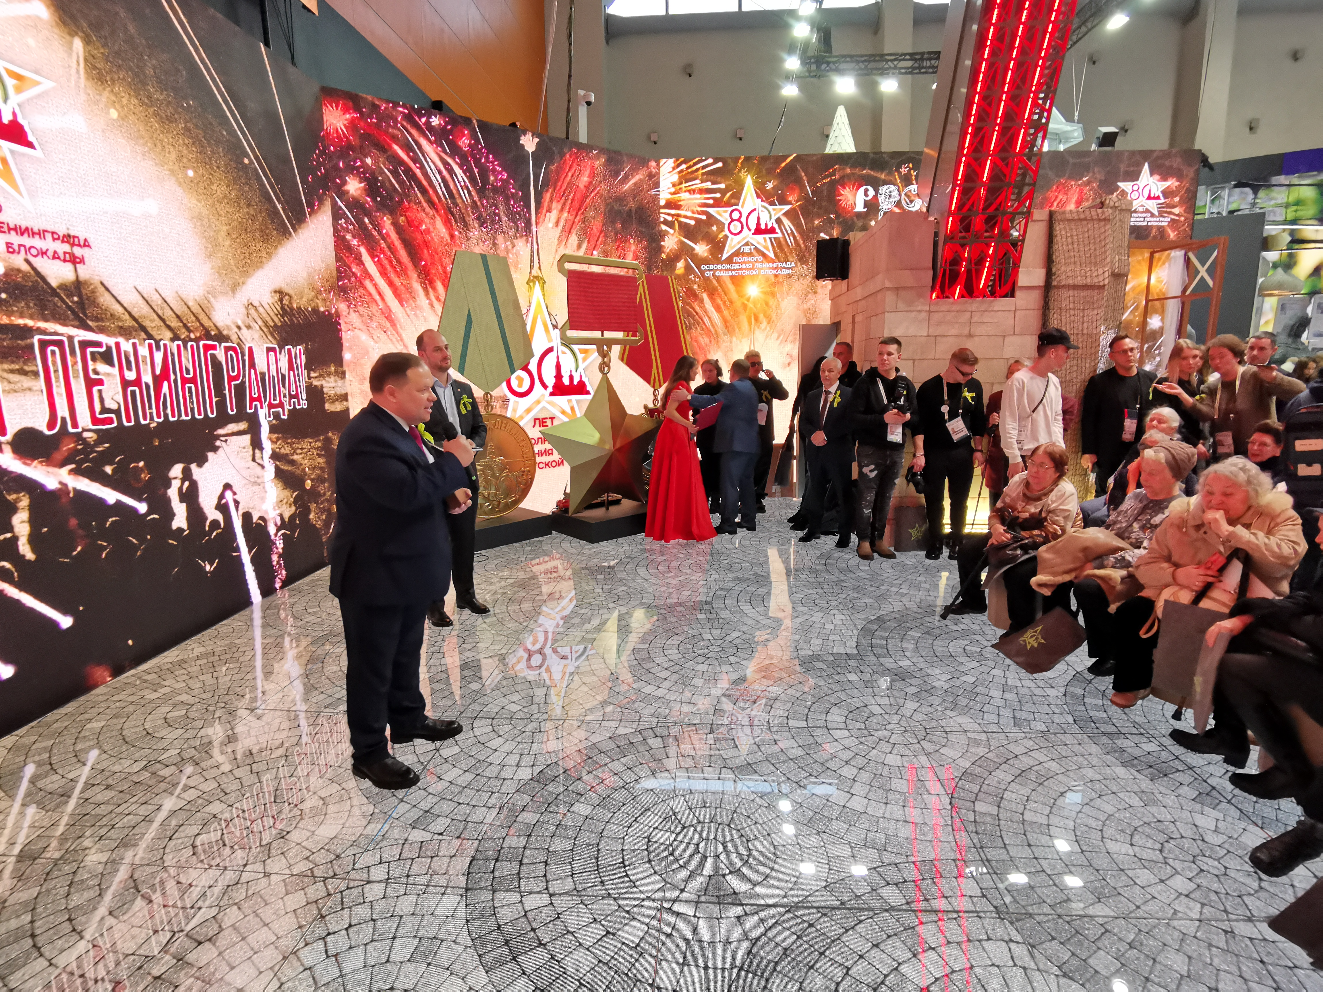
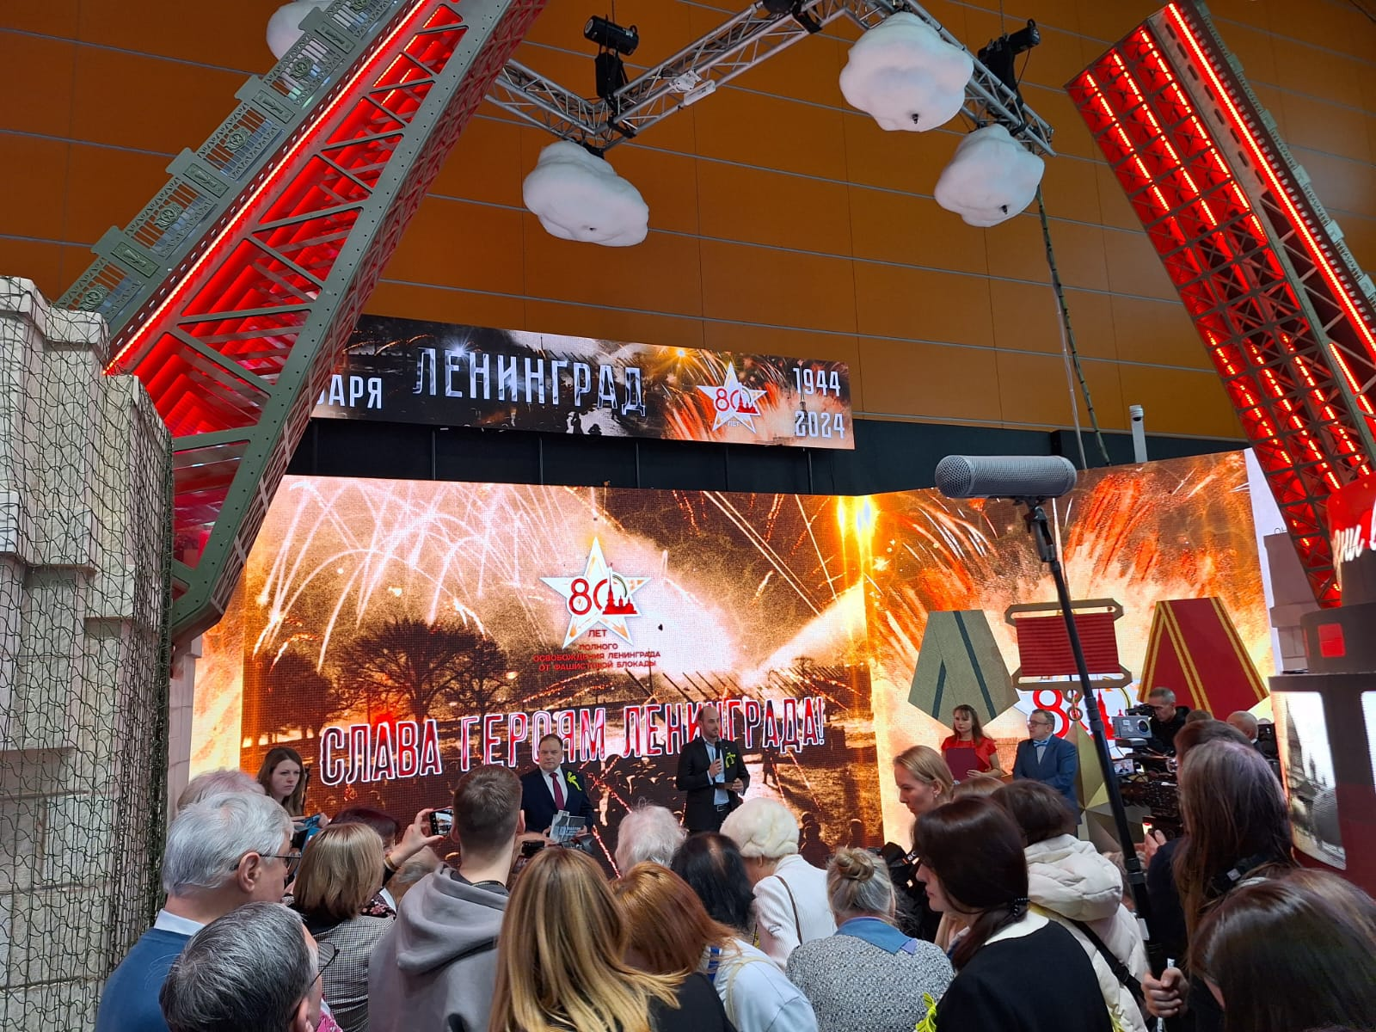
Передача Архивному комитету Санкт-Петербурга корпорацией «Элар» оцифрованных документов о судьбе эвакуированных из Ленинграда

Slide 10
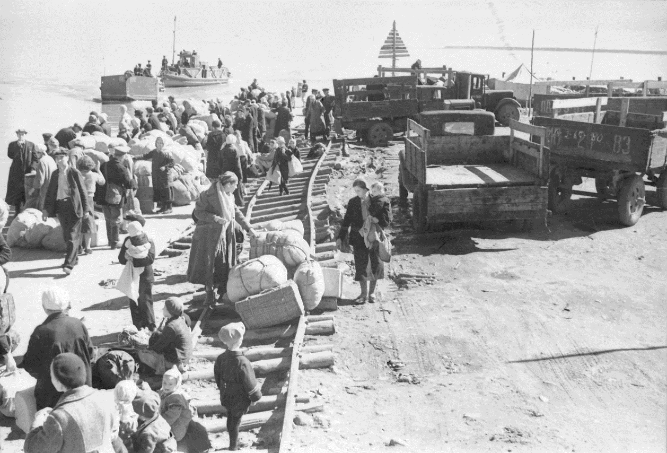
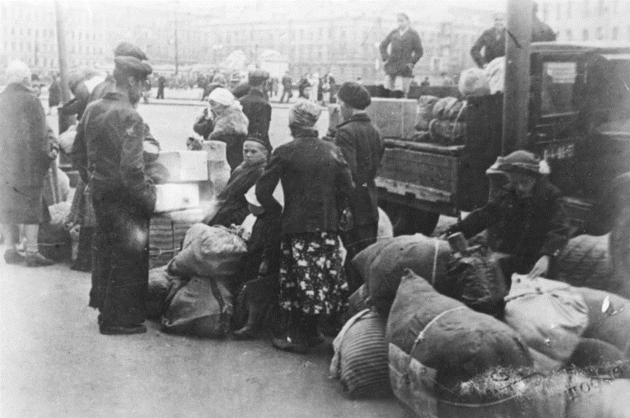
ЦГАКФФД СПб Ар209827
ЦГАКФФД СПб Вр31895
Государственный музей истории Санкт-Петербурга 154187

Slide 11
МЕЖРЕГИОНАЛЬНЫЙ ЭЛЕКТРОННЫЙ ПРОЕКТ «СПЛОЧЁННЫЕ ВОЙНОЙ»:ЭВАКУАЦИЯ ИЗ ЛЕНИНГРАДА И ВОЗВРАЩЕНИЕ ДОМОЙ

Slide 12
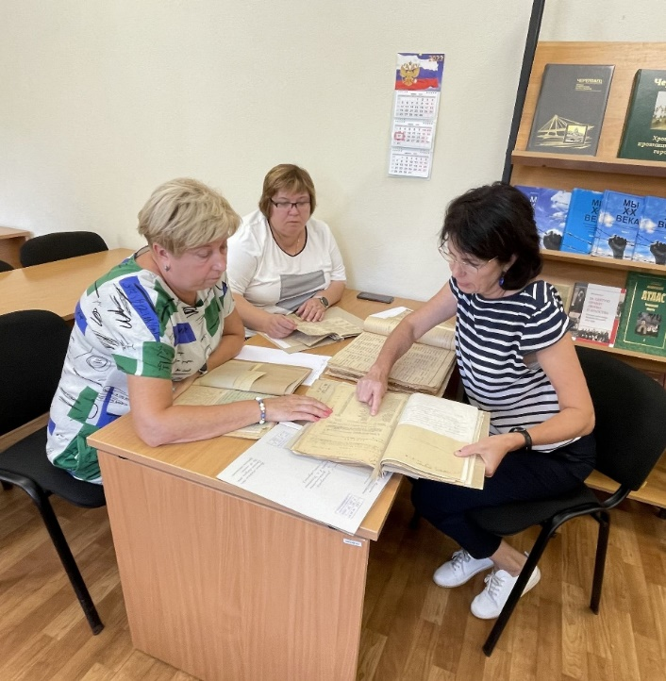
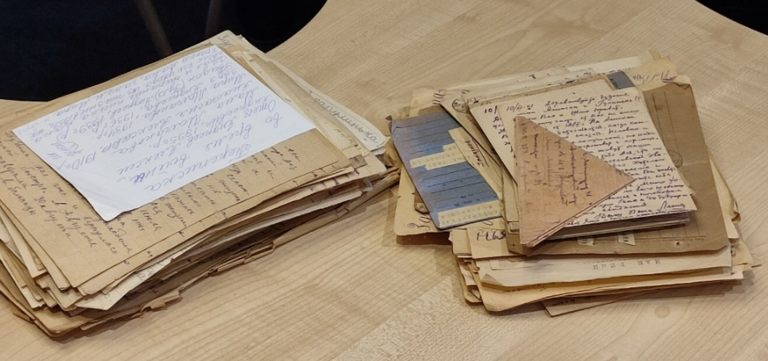
круглые столы
МЕЖРЕГИОНАЛЬНЫЙ МЕМОРИАЛЬНЫЙ ЭЛЕКТРОННЫЙ ПРОЕКТ «СПЛОЧЁННЫЕ ВОЙНОЙ»
выявление документов
рабочие встречи

Slide 13
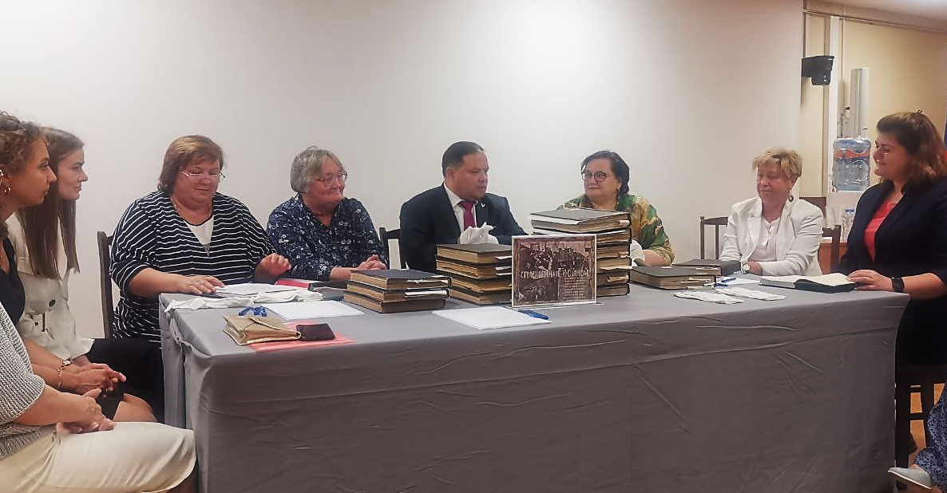
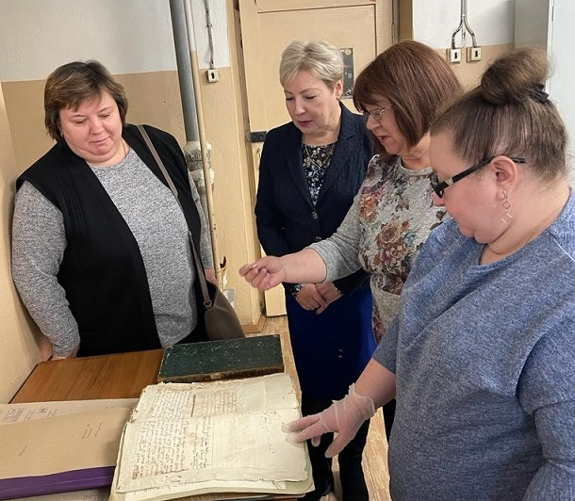
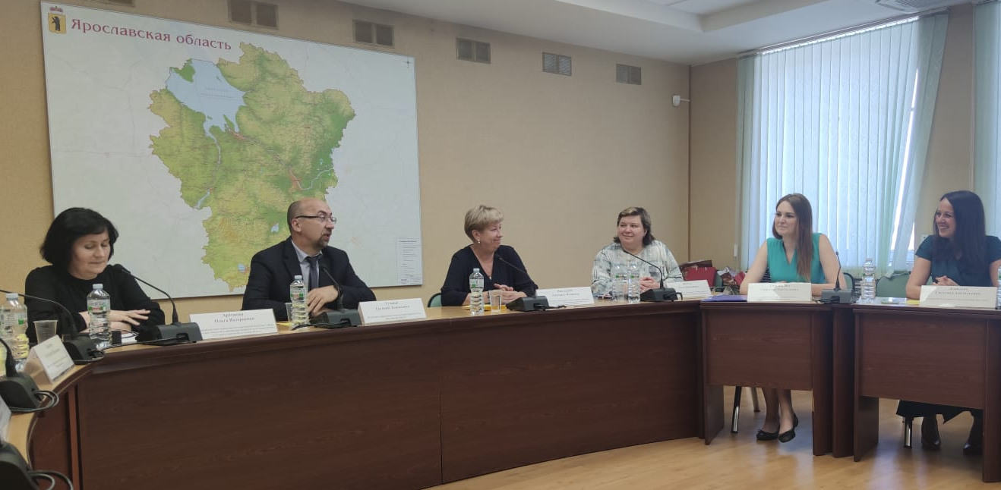
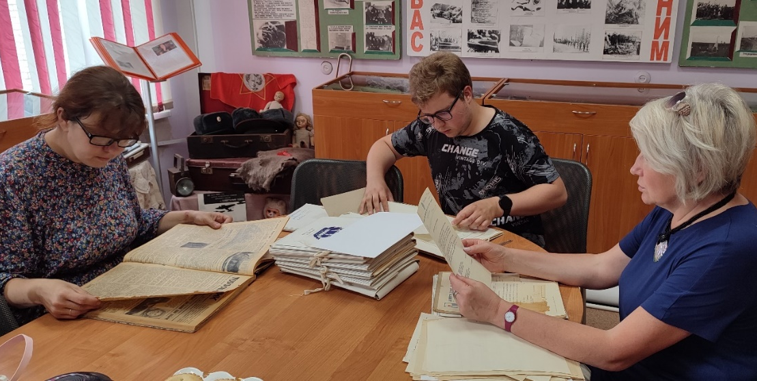
рабочие встречи
выявление документов
круглые столы

Slide 14
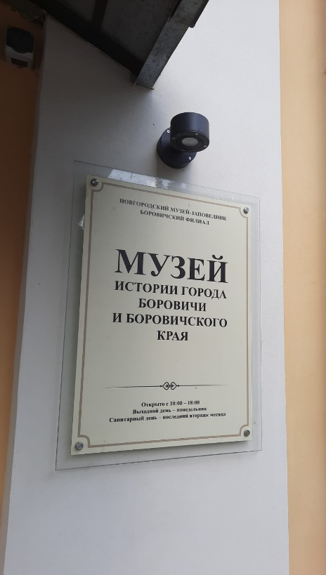
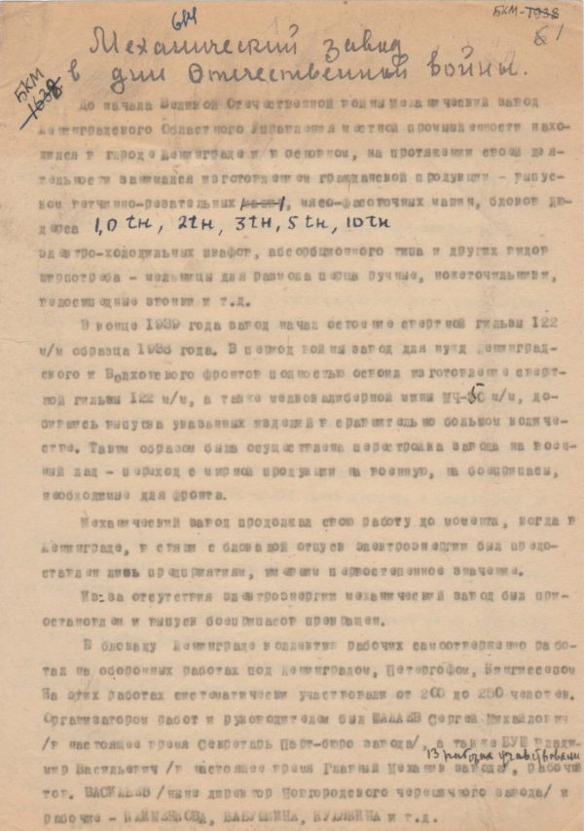
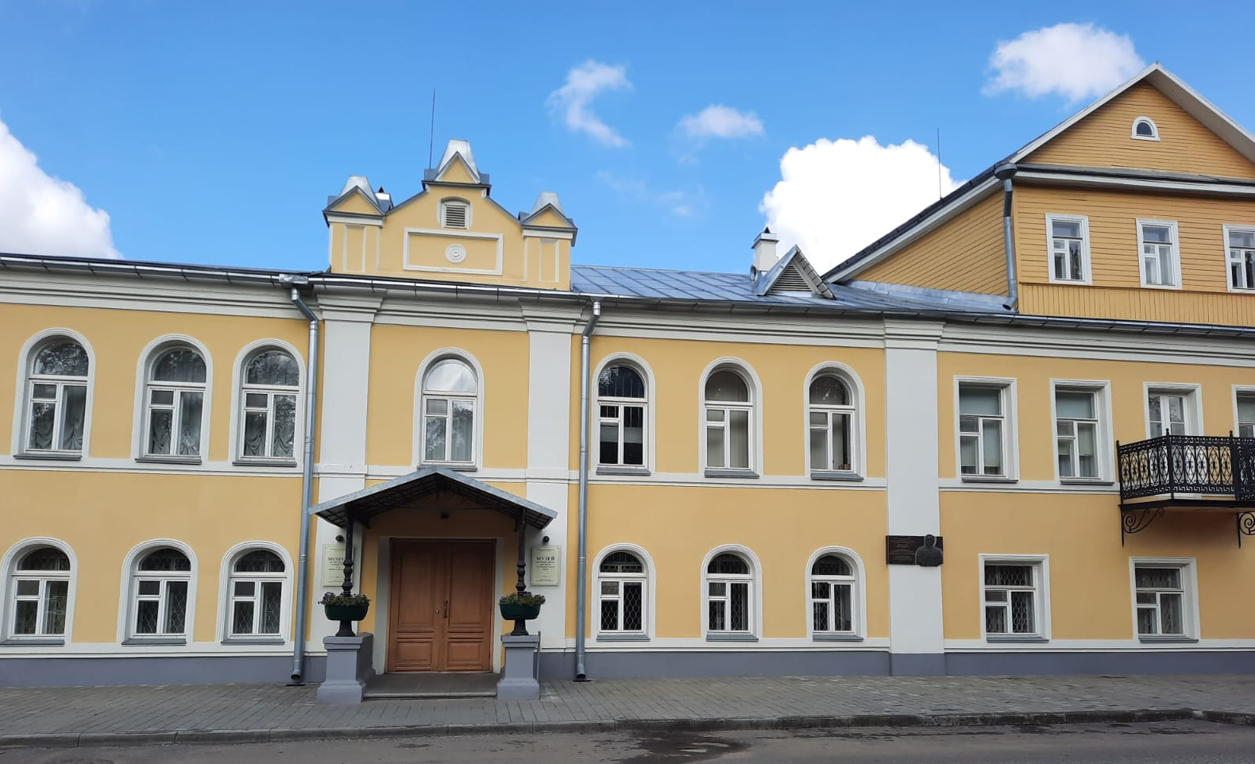
Музей истории города Боровичи и Боровичского края — филиал Новгородского государственного объединенного музея-заповедника.
Механический завод в дни Великой Отечественной войны. НГМ КП 40391(20). Л. 1, 1об, 2, 2об, 3

Slide 15
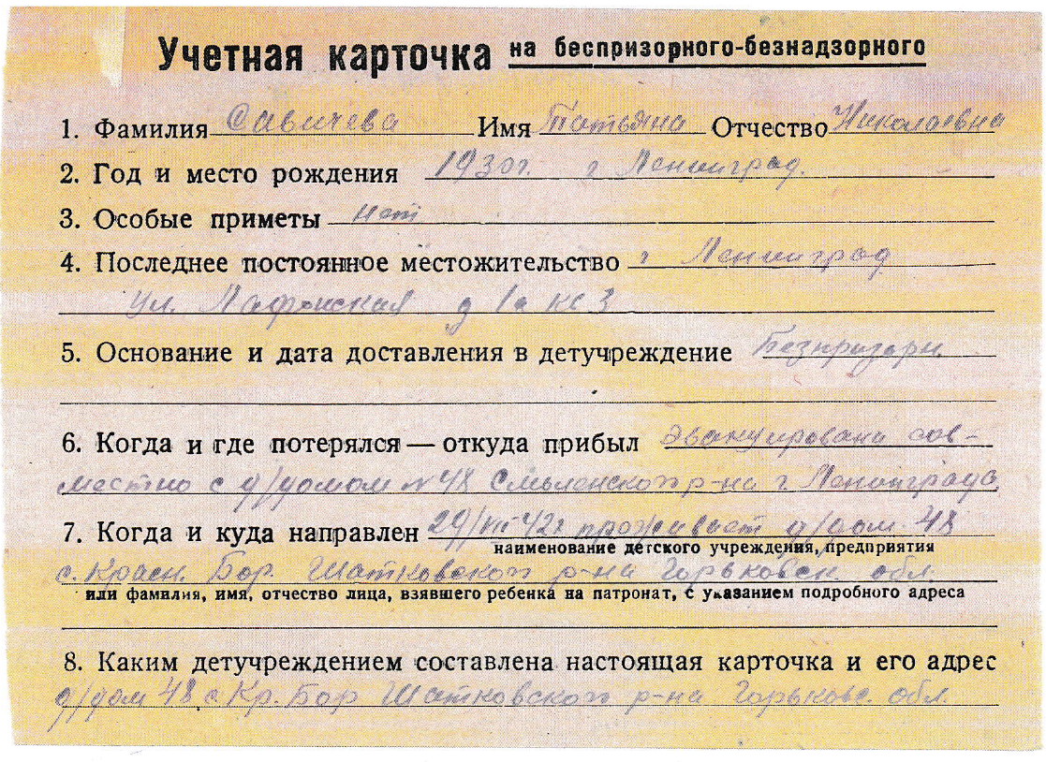
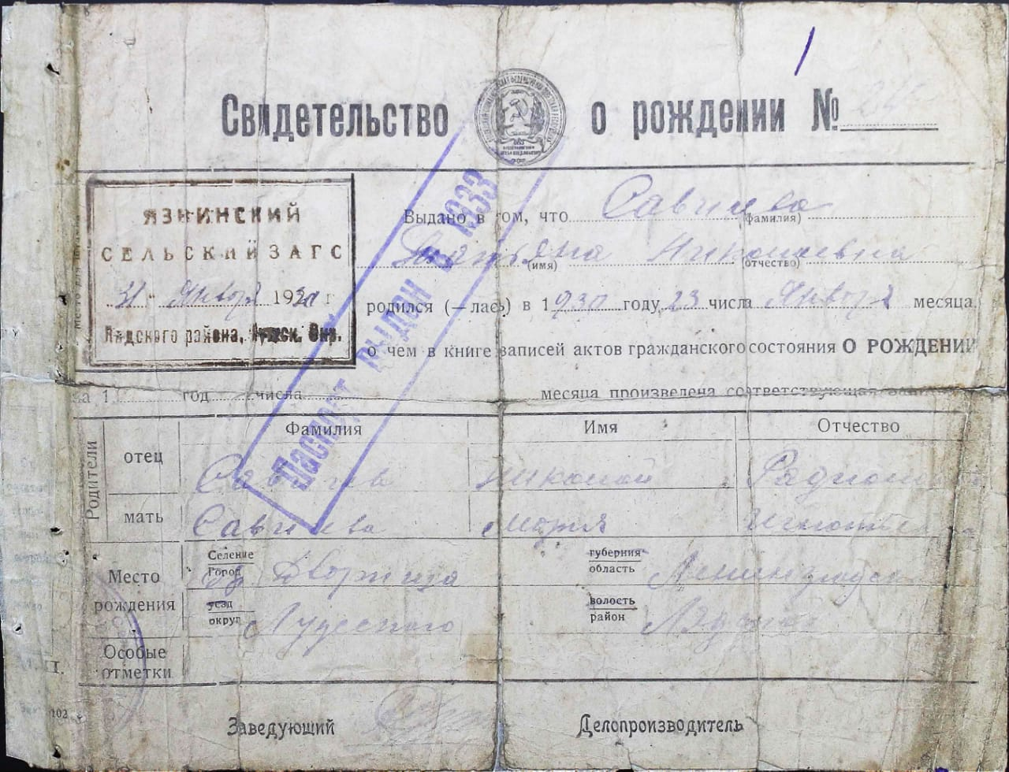
Учетные сведения об эвакуации из Ленинграда в 1942 г. Татьяны Николаевны Савичевой Центр розыска и информации Общероссийской общественной организации «Российский Красный Крест»
Дело на воспитанника Татьяну Николаевну Савичеву. 9 — 19 июля 1942 г. Государственный архив Нижегородской области, г. Арзамас Ф. 1541. Оп. 2. Д. 48. Л. 1

Slide 18
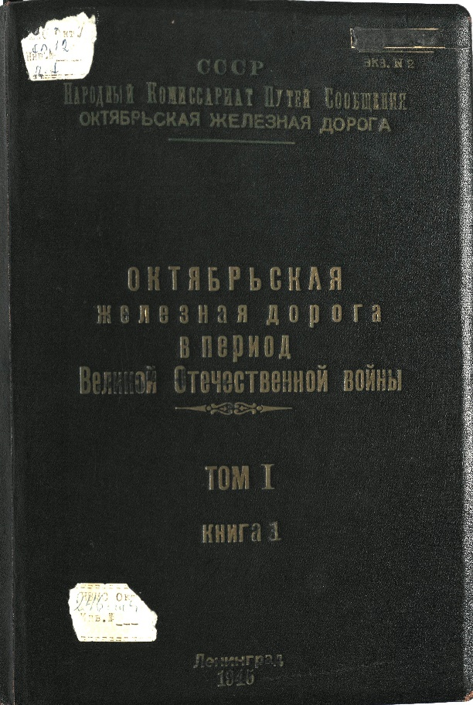
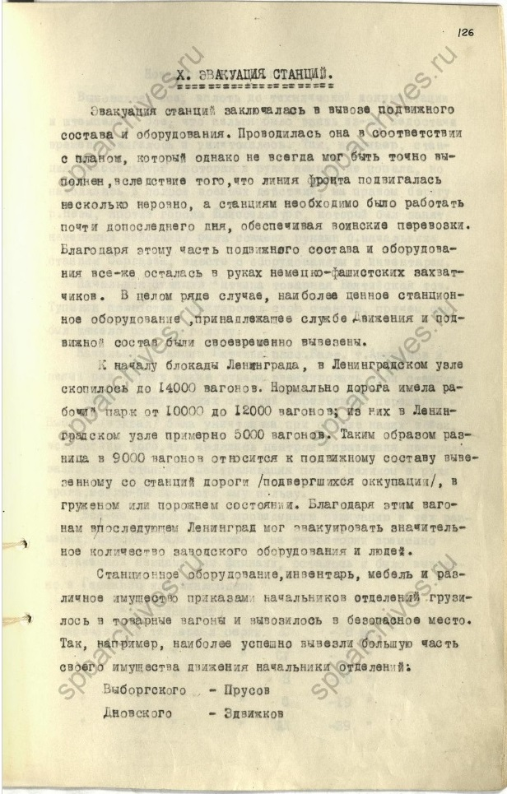
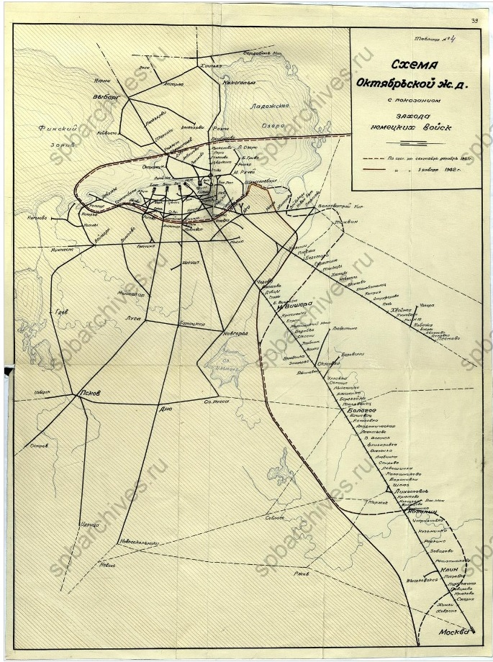
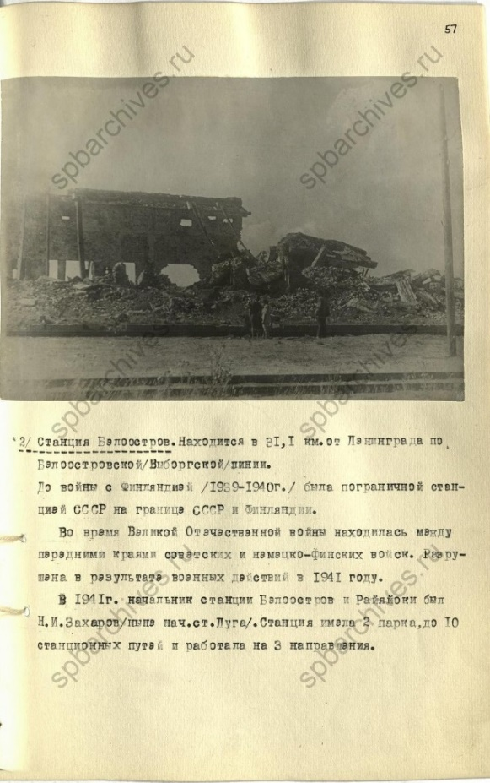
Ф. 2275 оп. 25 ФГУП «ОКТЯБРЬСКАЯ ЖЕЛЕЗНАЯ ДОРОГА МПС РОССИИ»

Slide 19
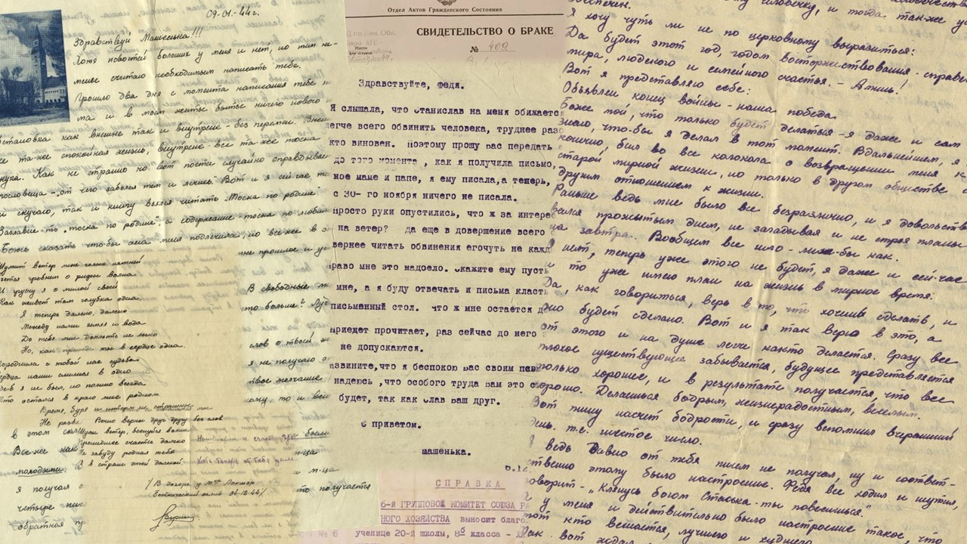
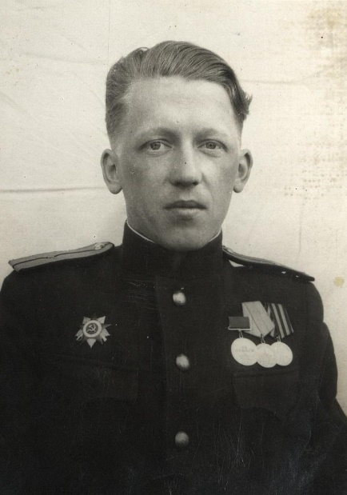
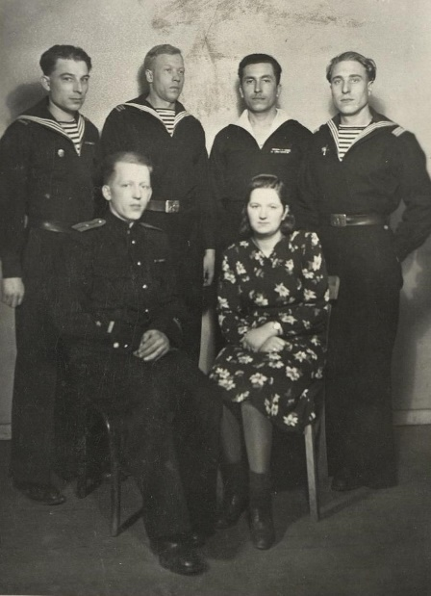
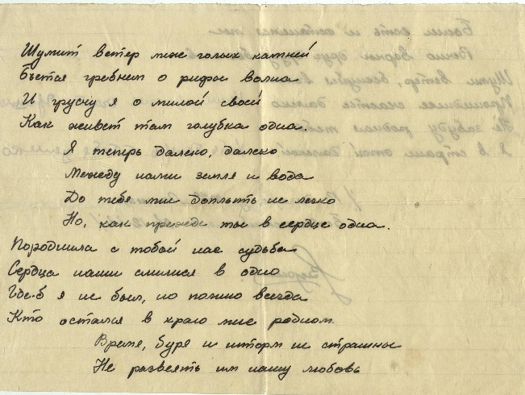
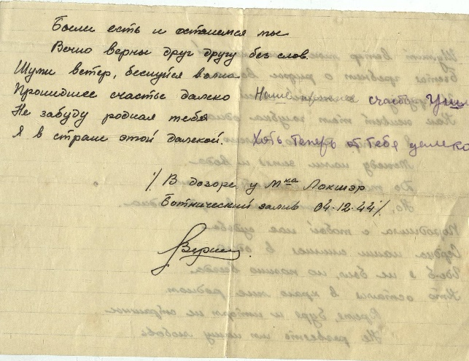
Документы
семьи Вериго

Slide 20
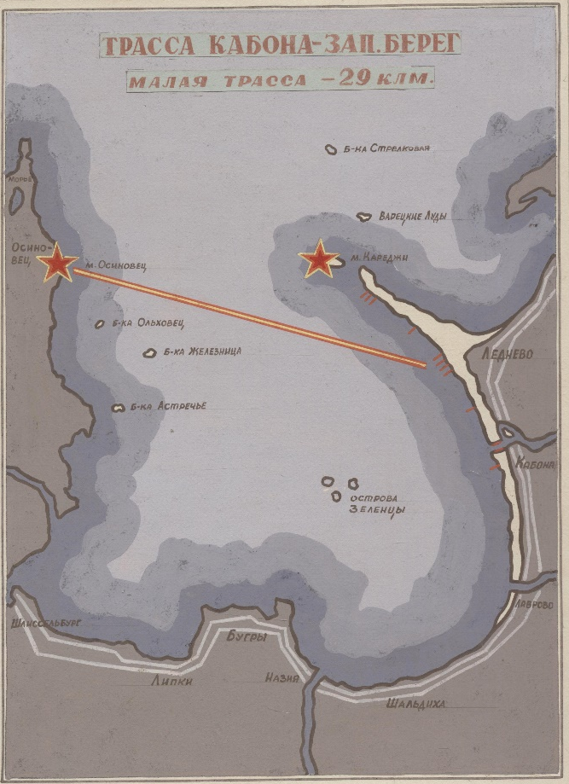
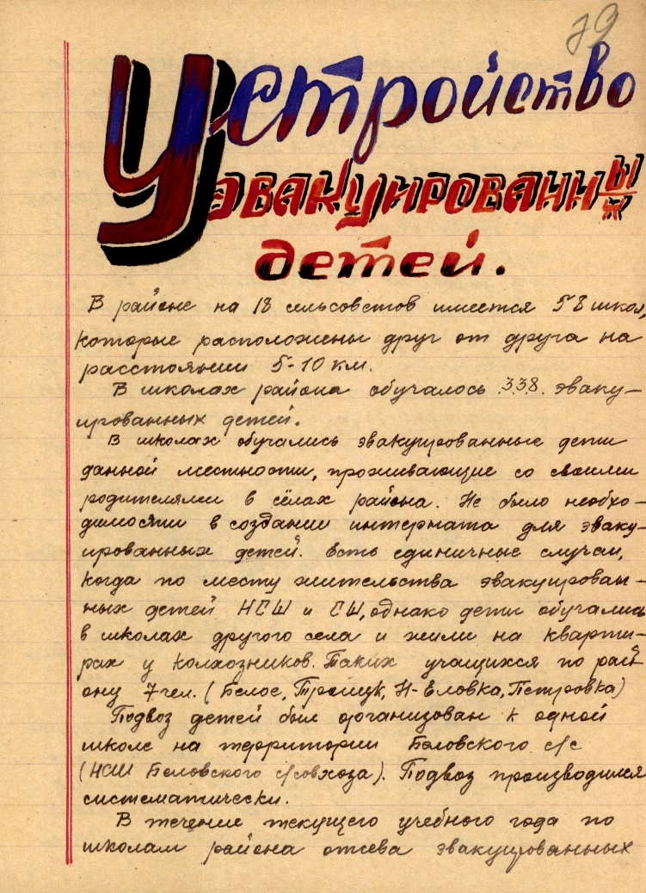
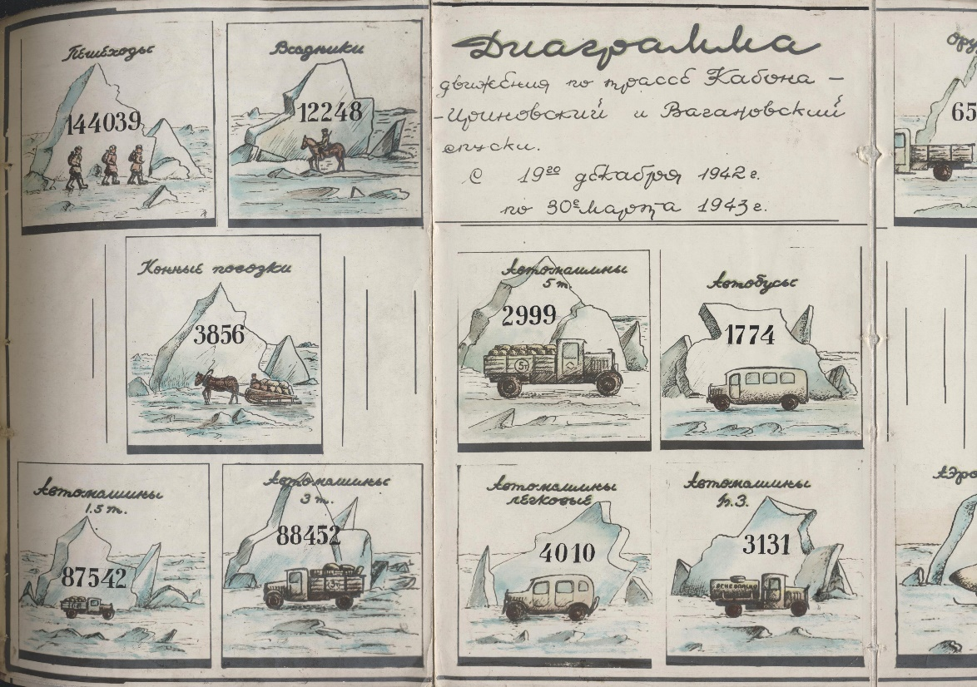
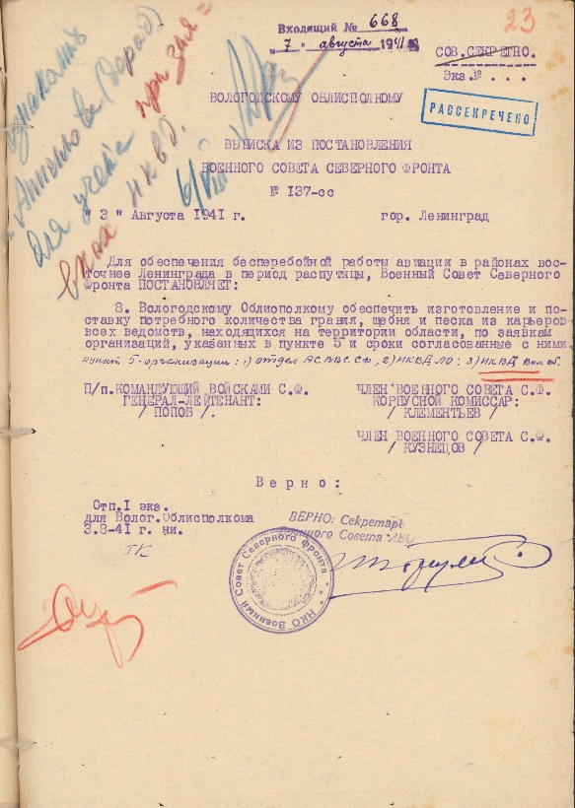
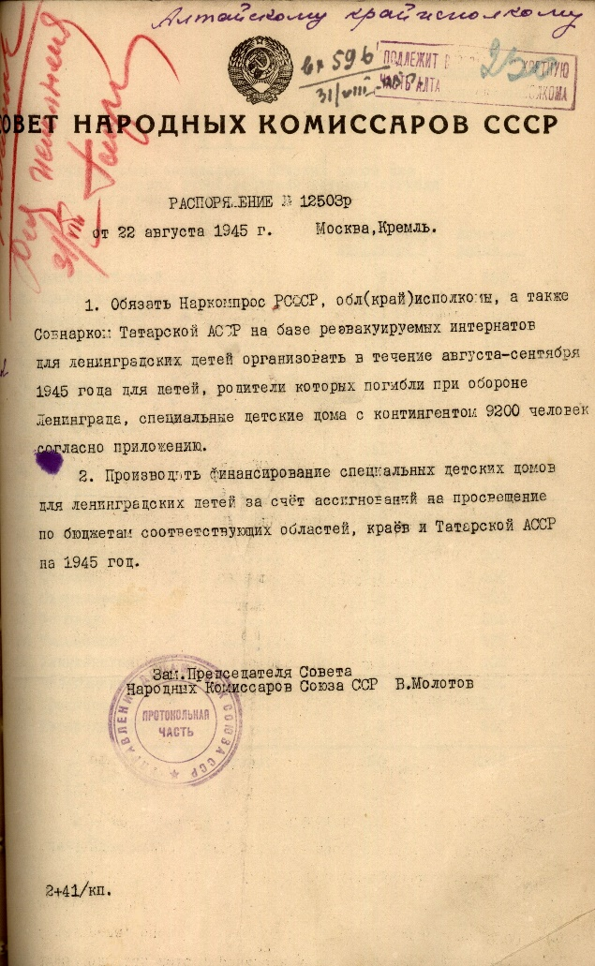
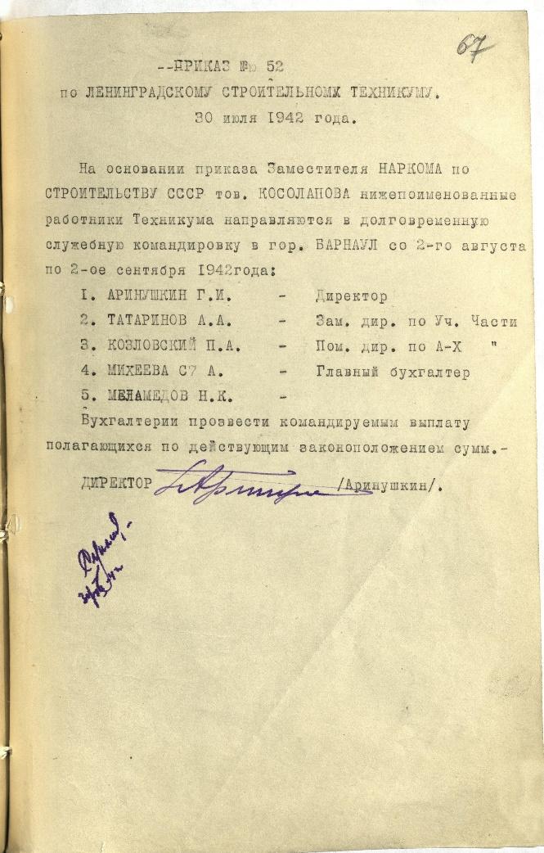
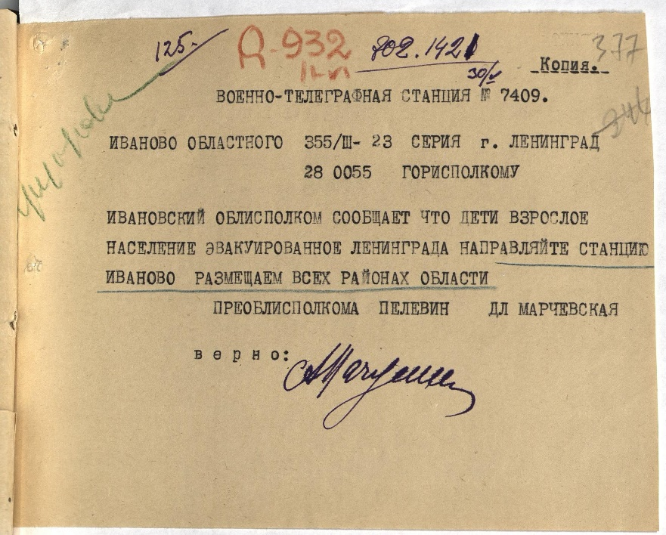
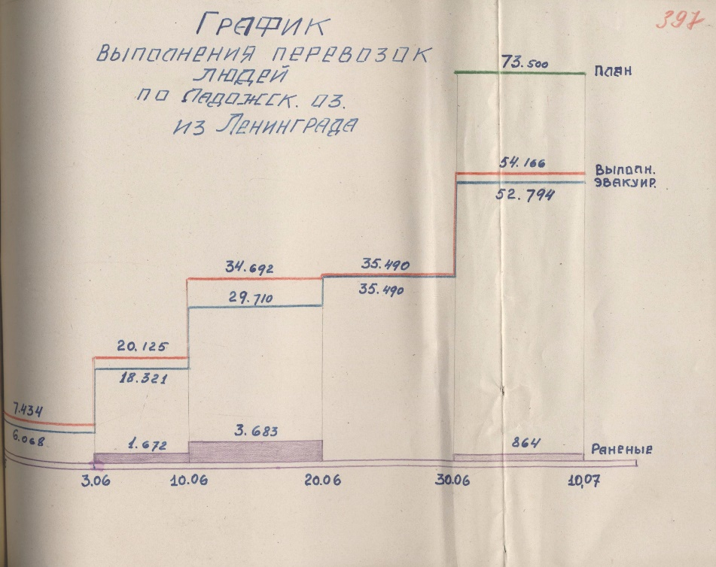
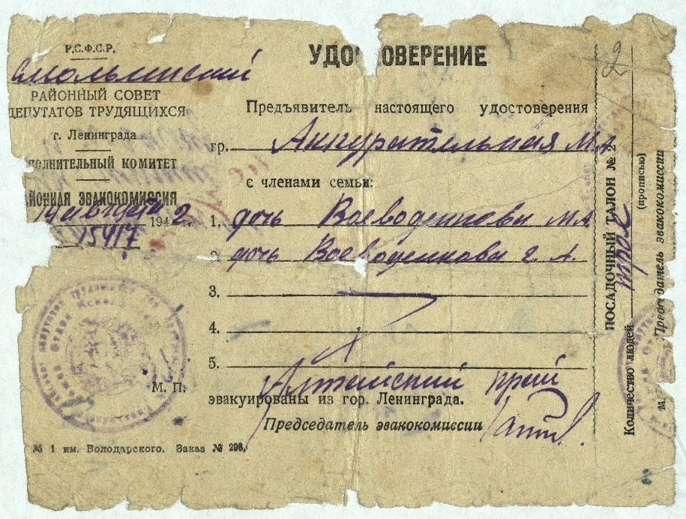
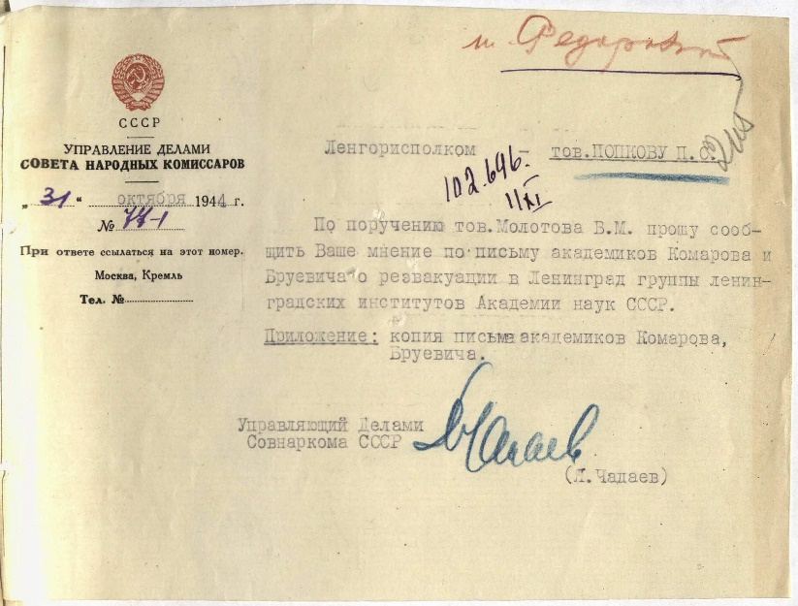
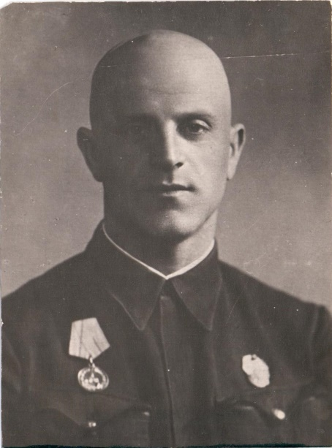
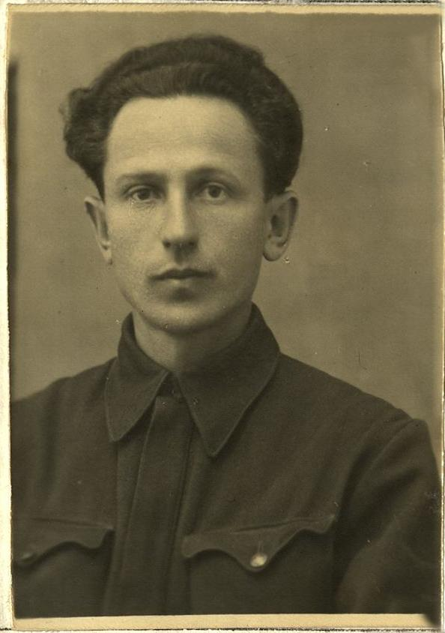

Slide 21
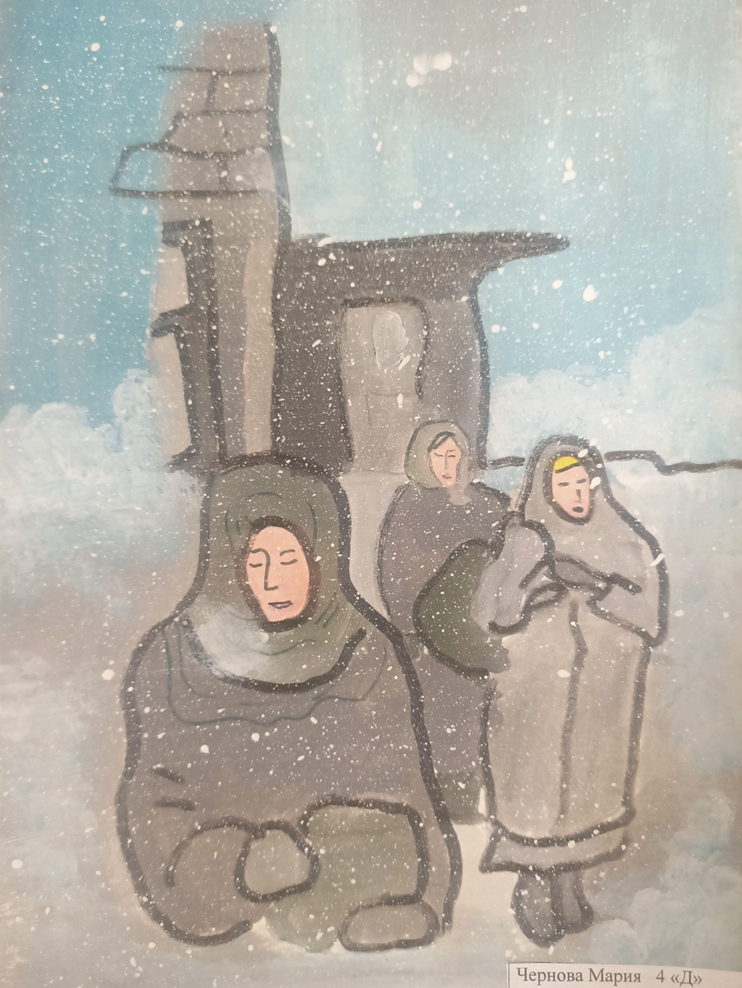
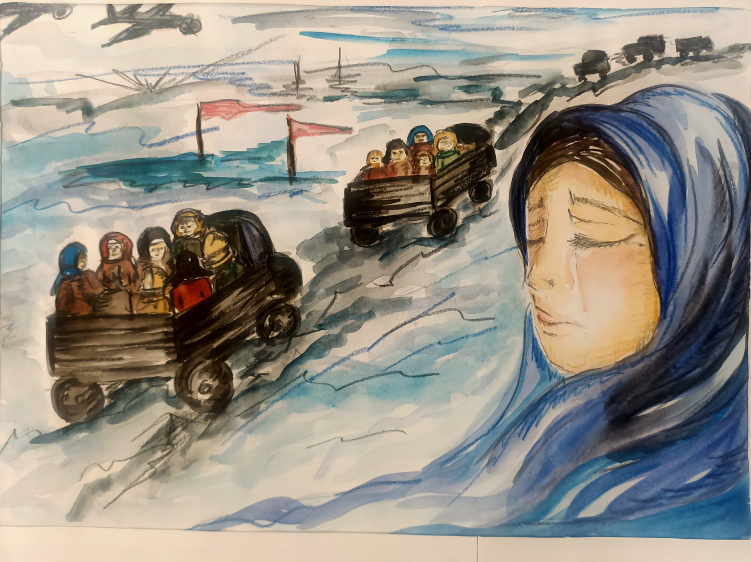
Акция «Эвакуация глазами детей»
Ф. 9631 оп. 2

Slide 22
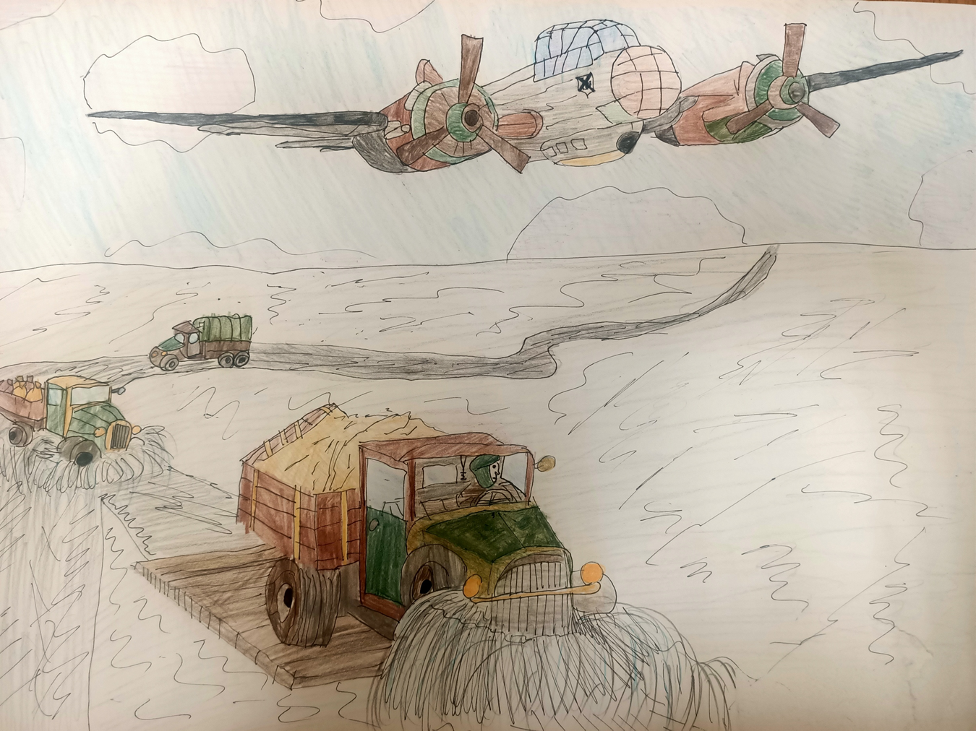
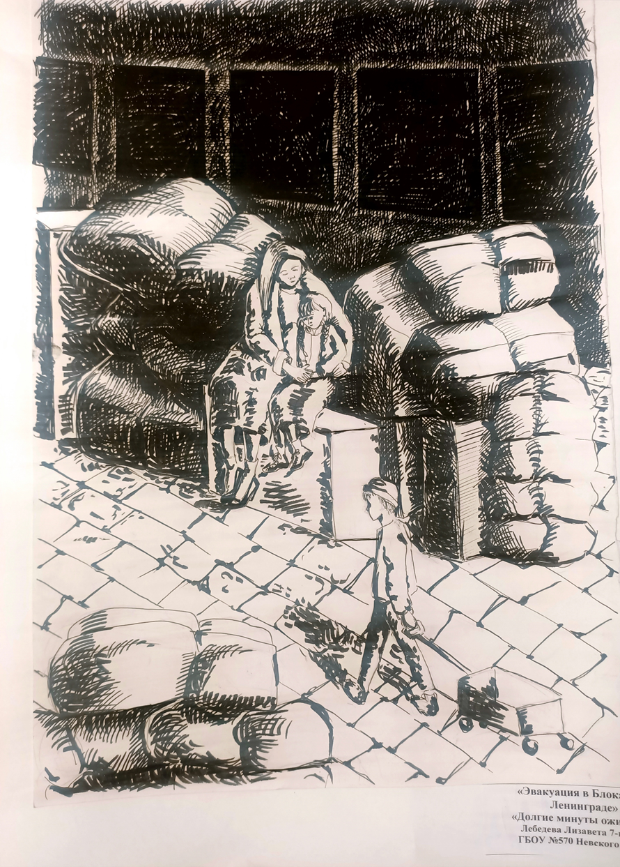

Slide 23
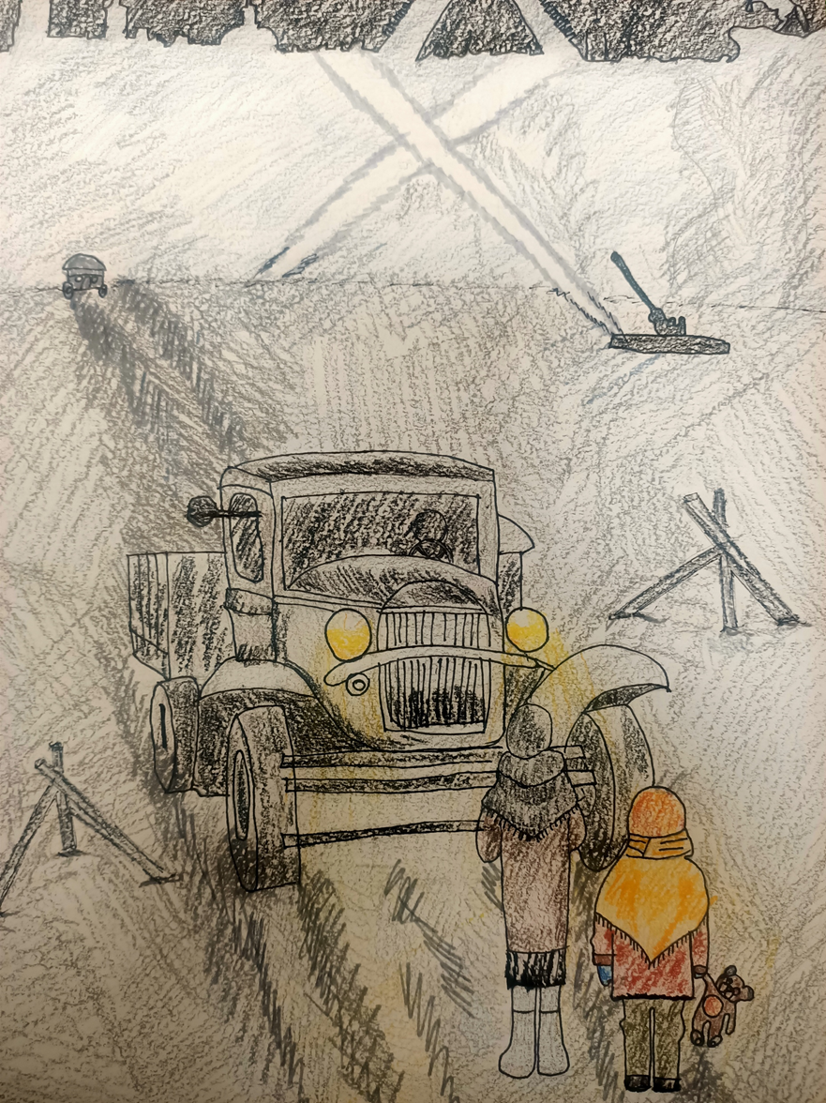
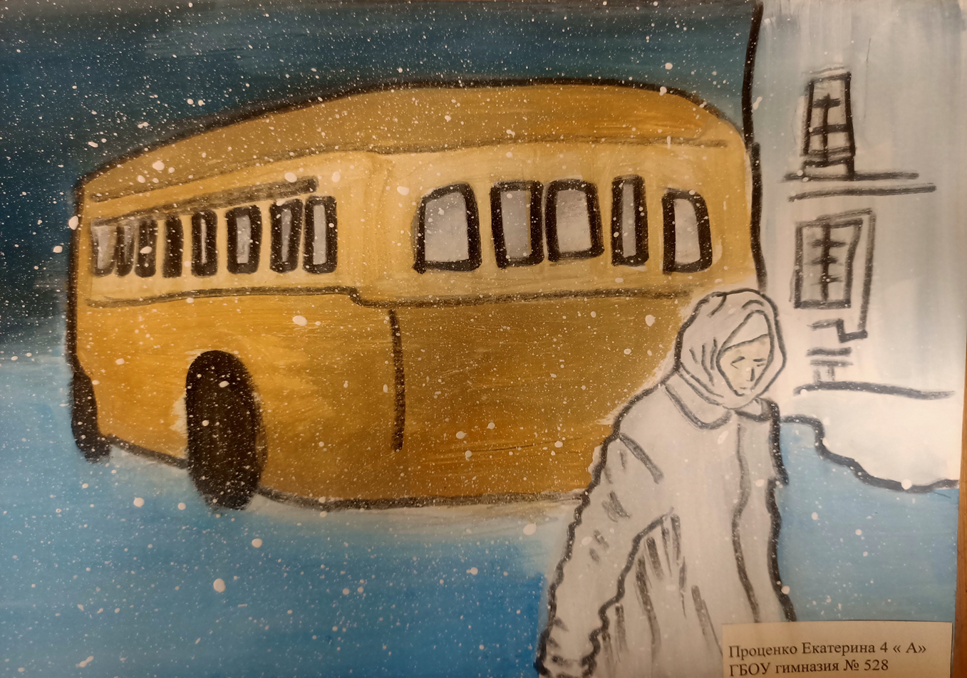

Slide 24
Спасибо за внимание!

